Slide 1
А.Григорук “Хочеш бути щасливим – не будь лінивим”
Підготувала вчитель початкових класів
спеціалізованої ЗОШ І-ІІІ ступенів з поглибленим вивченням іноземних мов
смт. Залізці
Лакоцька О. Я.

Slide 2
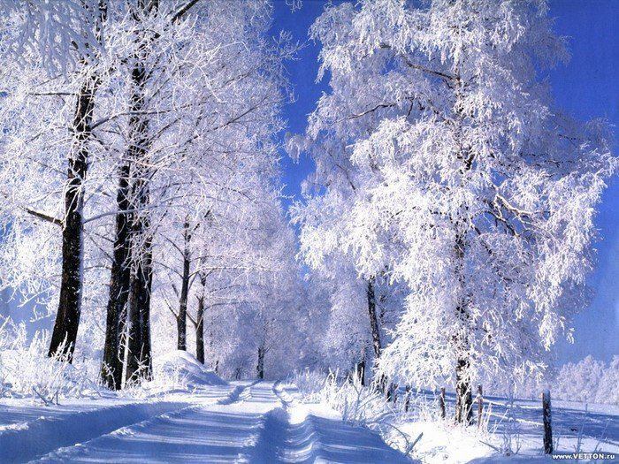

Slide 7
Наш девіз:
Хоч ми ще маленькі діти,
Та уміємо радіти.
Радість праця нам приносить.
То ж не лінуймось, всі до праці!
Ми ж старанні, ми ж завзяті!

Slide 9
Гра “Сонячні промені”
сні лі
обі пи
догля дає сві тає
загля приві
відпові пам’я

Slide 10
Ігри діда Буквоїда д.т.н. с.р.д. п.н.д.л.к

Slide 11
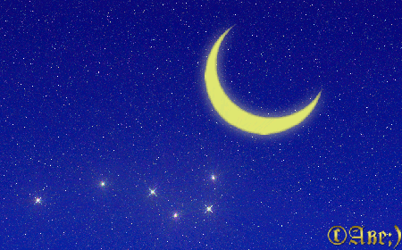
Валентин Струтинський “Сідайте, будь ласка”

Slide 12
Чому Сергійкові було приємно їхати в автобусі? Чи можна сказати, що всі пасажири були ввічливими? Як це довести? Яке слово з бабусиного звертання свідчить, що вона дуже любить маленьких дітей?

Slide 14
Анатолій Григорук “Хочеш бути щасливим, не будь лінивим”

Slide 15
Гра «Мікрофон” - Які ваші домашні обов’язки? - Що ви робите вдома самостійно? - Якщо мама чи тато дають вам завдання, ви стараєтеся виконати його якнайшвидше чи якнайкраще?

Slide 16
Мозковий штурм - Прочитайте іще раз назву твору. Що особливого в цих словах? - Як ви його розумієте?

Slide 17
Словникова робота Загайна – копітка; абúяк – недбало; певна – впевнена; загадала – дала завдання; крем’яшок – камінчик.

Slide 18
Фізкультхвилинка

Slide 19
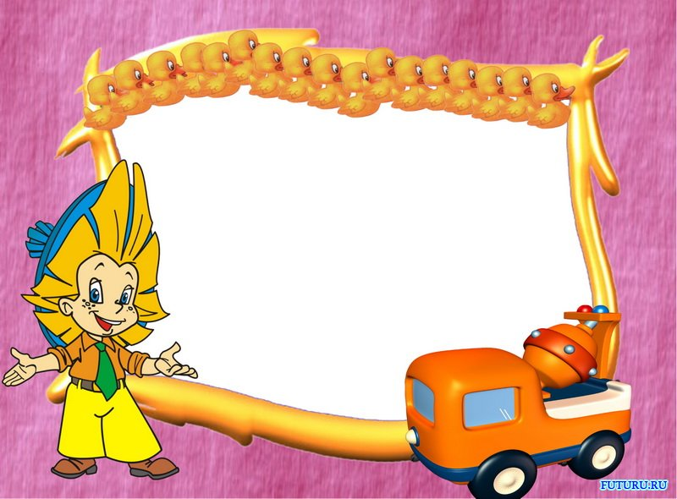
Робота в групах
Працюємо дружно,
Обговорюємо швидко.
Поважаєм думку всіх,
Ображати друзів – гріх.

Slide 20
Лінивому і нитку пере- Сон – це робота рвати важко. лінивого. Лінивий сидячи спить, І найлегшої роботи лежачи робить. не хоче виконати. Вранці росяно, в обід Ледачий не хоче душно, а ввечері працювати, тому йому комарі кусають. ніколи не вистачає часу. Ледачому завше ніколи. Відмовки лінивого, щоб нічого не робити.

Slide 21
Гра «Вовк і заєць»
Гра «Старт – фініш»

Slide 22
Виконував доручення бабусі. Абияк перебрав крупи. Любив і поважав своїх рідних. Визнав свою помилку.
Т-схема
Так Ні
* *

Slide 23
Так | Ні
Виконував доручення бабусі. Любив і поважав своїх рідних. Визнав свою помилку. | Абияк перебрав крупи.

Slide 26
Щиро дякую!

Slide 27
1 група – с. 30-31 – читати в особах, придумати продовження. 2 група – с. 30-31 – прочитати, дати відповіді на запитання.
Домашнє завдання

